Slide 1





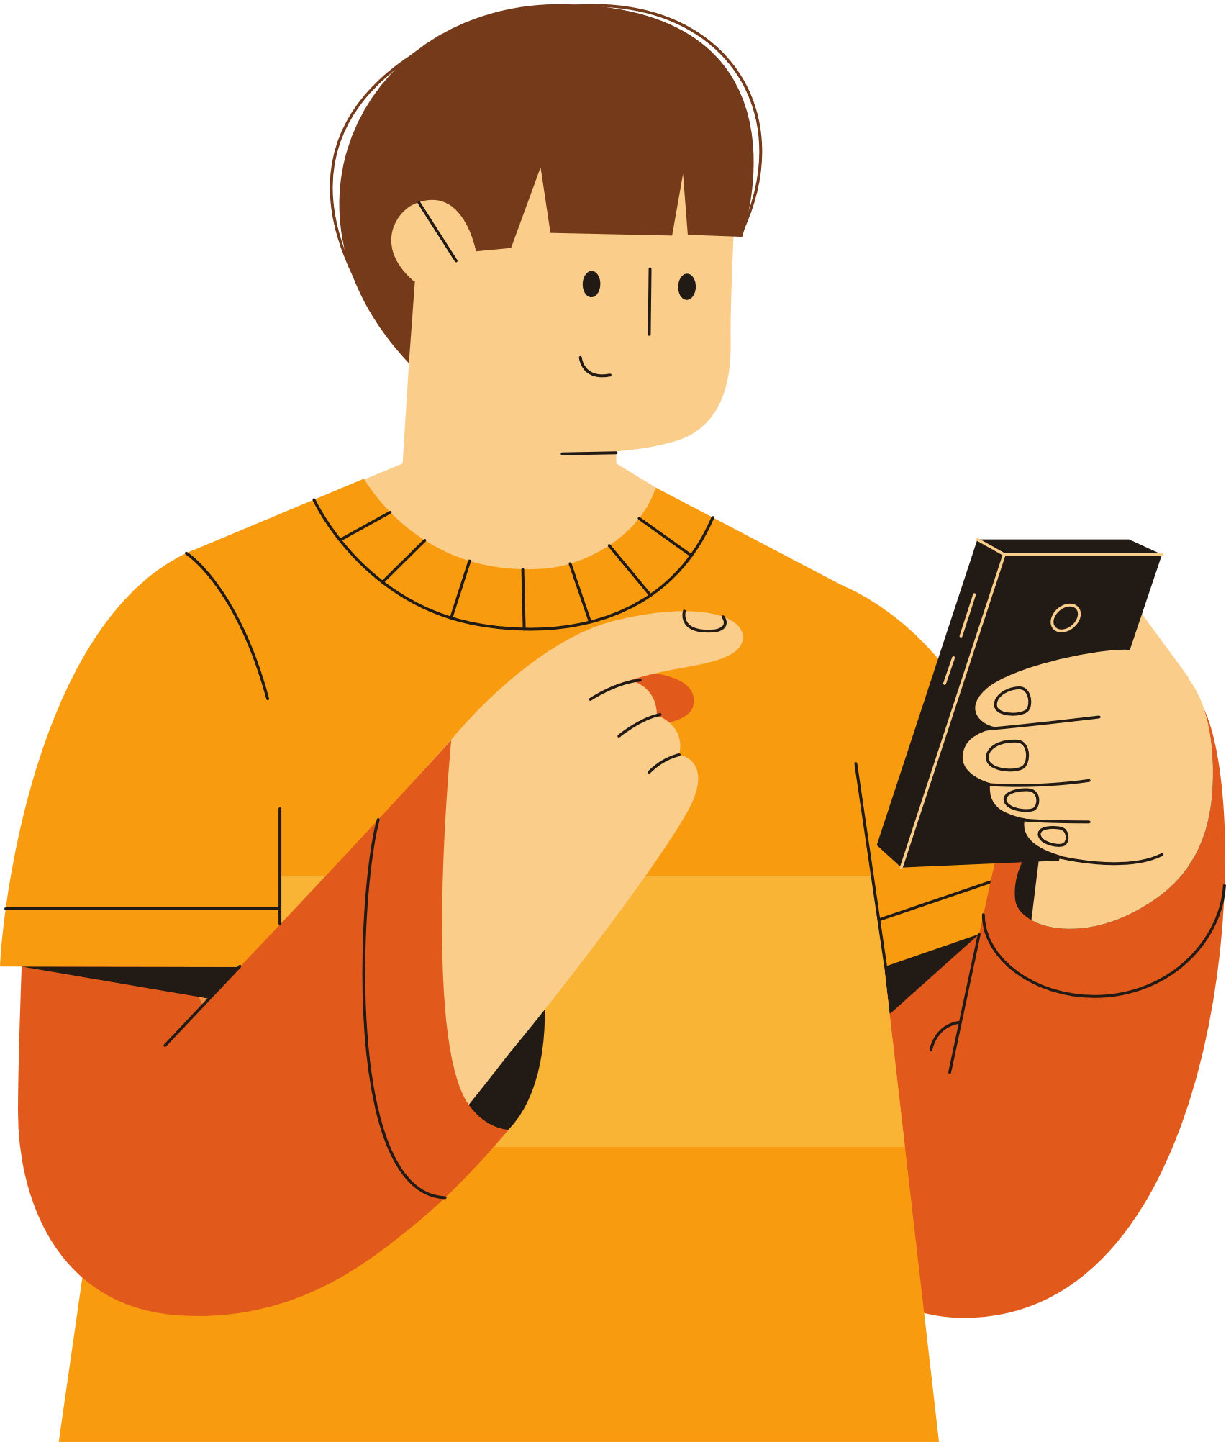
SỬ DỤNG ĐIỆN THOẠI
( TIẾT 1)

Slide 2


Hoạt động 1: Tác dụng của điện thoại.

Slide 3

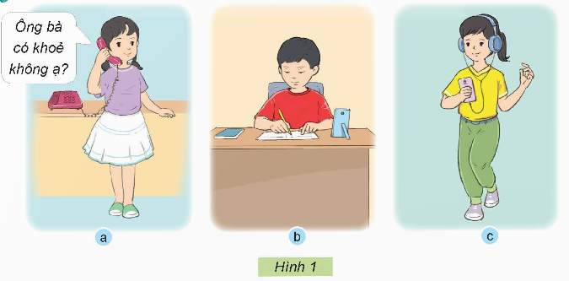
HS quan sát hình 1 (SGK trang 19) và cho biết
tác dụng của điện thoại

Slide 4

Kết luận:
+ Điện thoại dùng để liên lạc.
+ Điện thoại di động hiện đại còn hỗ trợ các tiện ích khác như: nghe nhạc, xem phim, định vị, truy cập Internet…
+ Điện thoại có thể để bàn (điện thoại cố định) hoặc điện thoại mang theo người (điện thoại di động).

Slide 5
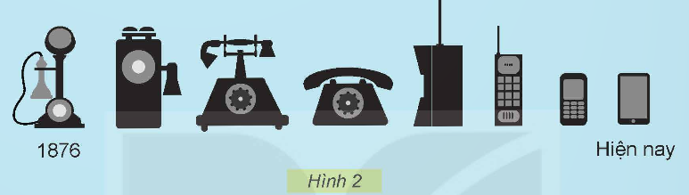
Chiếc điện thoại đầu tiên được ra đời từ năm 1876.
Điện thoại đã được nghiên cứu và cải tiến với nhiều kiểu dáng và tính năng khác nhau.

Slide 6
Hoạt động 2: Một số bộ phận cơ bản của điện thoại.

Slide 7
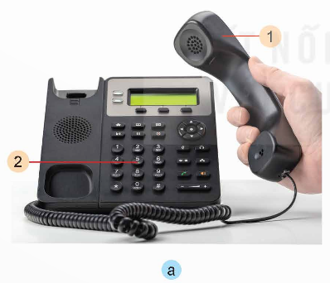
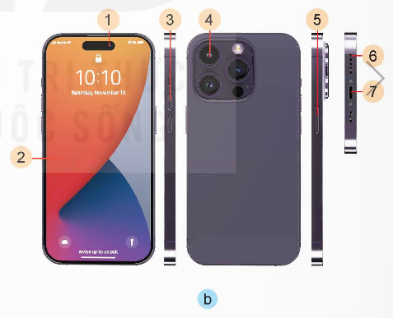
Hãy gọi tên một số bộ phận cơ bản trên điện thoại cố định và điện thoại di động

Slide 8
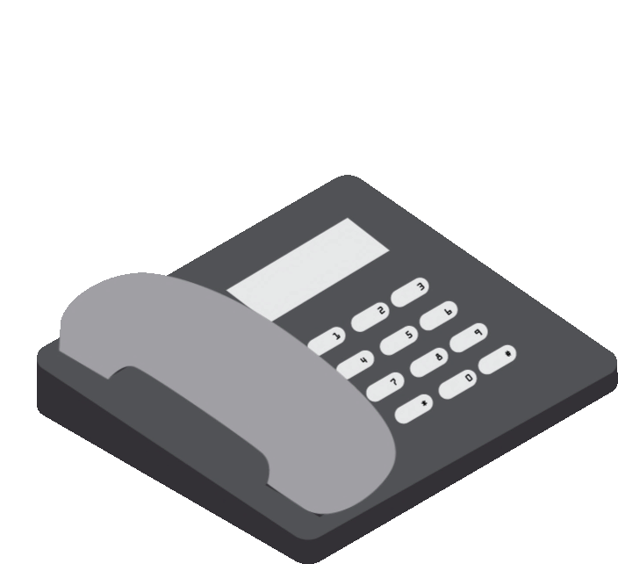



+ Điện thoại cố định gồm hai bộ phận cơ bản:
ống nghe và nói, bàn phím.
+ Điện thoại di động gồm nhiều bộ phận: loa, micro, màn hình, camera, nút chỉnh âm lượng, nút bật/ tắt nguồn, cổng cắm nguồn, đèn pin…

Slide 9


